Slide 1
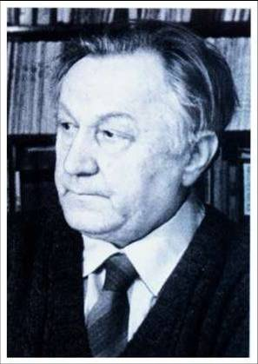
Яакко Васильевич Ругоев (1918-1993)
-поэт,
-писатель,
-журналист,
-переводчик,
-политик,
-гражданин
Автор: Солдатова Виктория Николаевна, руководитель музея им. Я.В. Ругоева,
г. Костомукша
Jaakko Rugojev

Slide 2
Я.В. Ругоев родился в деревне Шуоярви, там же писатель провел детство. С детских лет Яакко любил читать и писать. Он часто вспоминал, что стены в их доме были оклеены старыми газетами, которые стали для него первым печатным окном в мир.
Я.В. Ругоев также любил рисовать.
В музее школы №1 г. Костомукша есть рисунок, выполненный Я.В. Ругоевым.

Slide 3
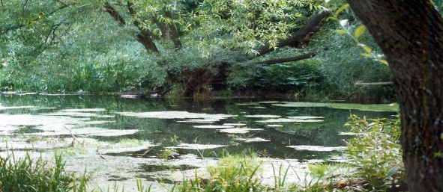
Перед вами рисунок дома семьи Ругоевых. В этом доме проживали 2 семьи Ругоевых, два брата, Василий и Макар. В каждой семье было много ребятишек. Двери двух половин были открыты для всех. Дети бегали из одной половины в другую. Жизнь была трудной, и поэтому все помогали друг другу с детства. Макет трех домов и дворовых построек по памяти воссоздал двоюродный брат Я.В. Ругоева. Он подарил их в наш музей. Более 70 % экспонатов музея подарены родственниками Я.В. Ругоева. Родной брат Я.В.Ругоева нарисовал панораму деревни Шуоярви, рисунок дома.
Рисунок дома Я.В.Ругоева
«Красивых мест
В моей стране немало,
Но к этому привязана душа-
Здесь с детских лет
Любовь моя внимала
Серебряным
напевам
камыша!»
. Я.В.Ругоев

Slide 4
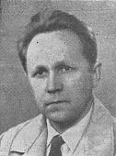
Этапы жизни:
Я.В. Ругоев родился 15 апреля 1918 года в семье крестьянина-карела деревни Шуоярви, в 30 км от г. Костомукши.
Учился в общеобразовательной школе.
В 1939 году окончил Петрозаводский учительский институт.
Военную службу проходил на Карельском перешейке в 1939-1940 годах.
После демобилизации работал учителем в Ухтинской средней школе.
Во время войны дважды был ранен.
Был корреспондентом в партизанском отряде «Красный партизан».

Slide 5
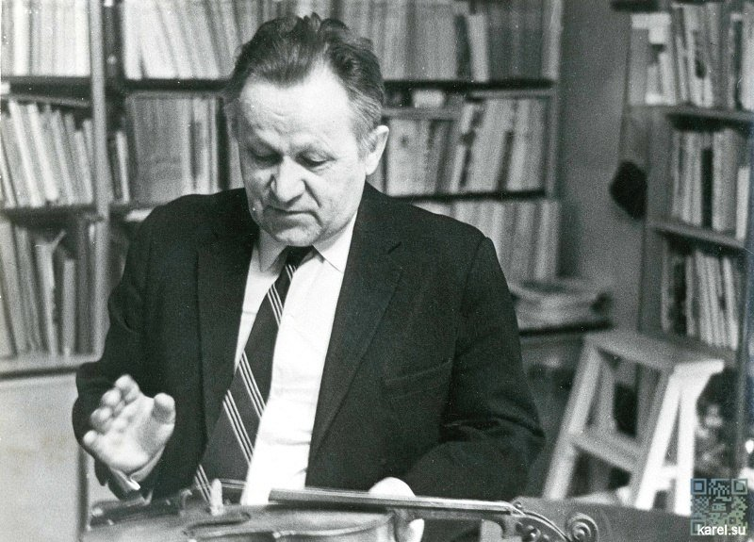
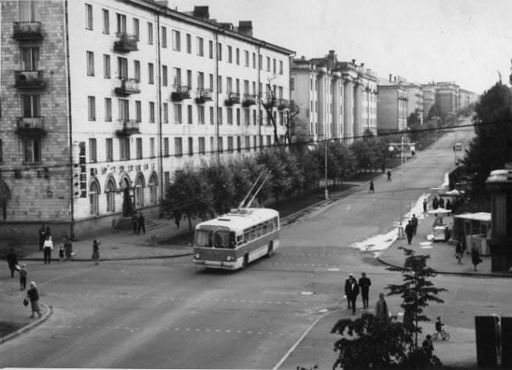
После войны Я.В. Ругоев жил и работал в г. Петрозаводске.
« Пишу о том, что знаю хорошо.
Пишу о том, что пережил когда-то.
О том, чему учился,
Что познал.
Воздав хвалу всему тому,
Что без внимания осталось уж когда-то».
Я.В.Ругоев

Slide 6
природа
люди
Родина
О чём писал Я.В. Ругоев ?
война
любовь
родной язык
охрана природы

Slide 7
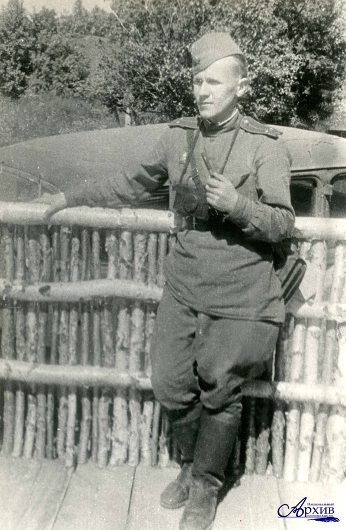
Родина и отчий дом в творчестве Я.В. Ругоева
…Сорок второй. Леса в снегу.
Февраль метелью замело.
Лыжня разрезала тайгу.
Отходят, потеряв село,
Бойцы… И красный гребешок
Огня над избами взлетел…
Сын отчий дом тогда поджег,
Чтоб враг в него войти не смел.
Седой отец построил дом,
Очаг растапливала мать…
Здесь поглощённую огнём
Былую жизнь не воссоздать.
Я.В. Ругоев «На родном пепелище»

Slide 8
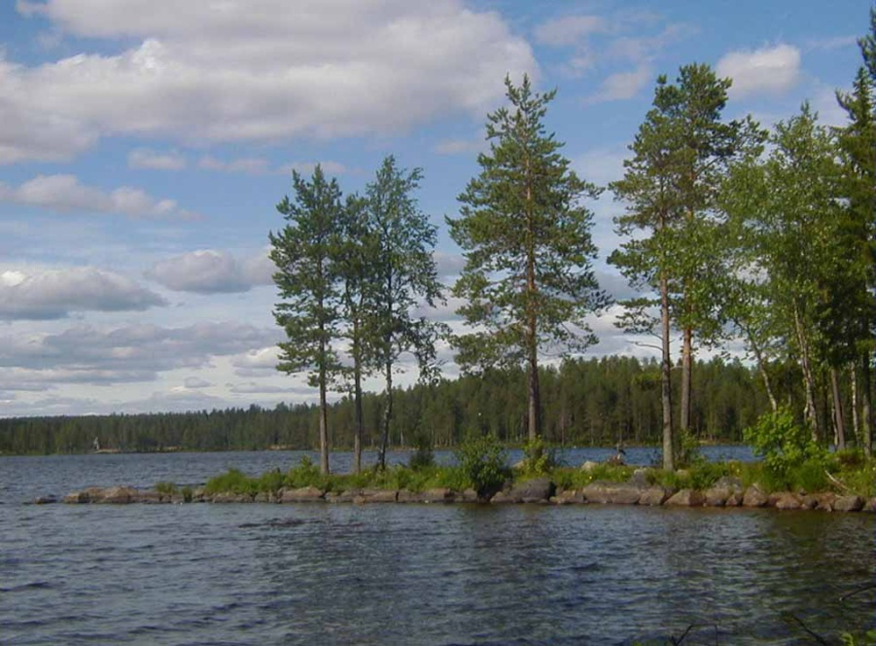
Милосердье природы
…Рос человек. И бесценные клады
Брал у Природы, чтоб на ноги встать.
Вырос. Забыл про былые отрады.
Взял он за горло родимую мать…
Гибнут леса, отравляется воздух,
Уж небеса чистоту не хранят.
Но всё равно же: и днём, и при звёздах – Пиршество длится, и бубны звенят…
Это стихотворение о взаимоотношениях Природы и человека. Люди часто не ценят того, что даёт им природа. Они используют дары природы, чтобы улучшить себе жизнь и этим же губят её.

Slide 9
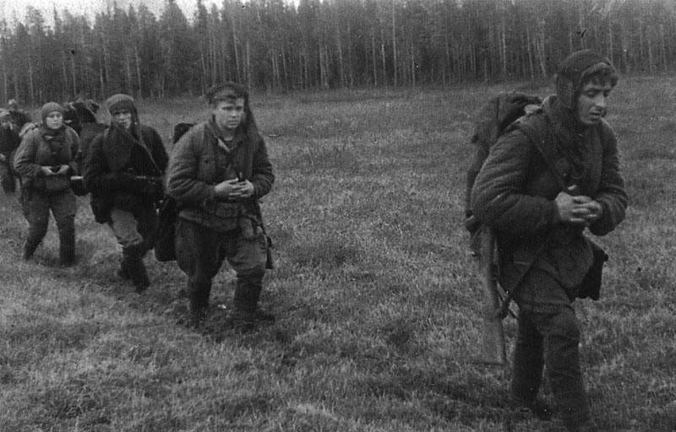
Во время войны партизаны получили приказ: «Уничтожить населенные пункты, которые находились рядом с границей».
Нет!
Мы про отдых
В пути не помянем,
Помня сожженный отеческий кров!
Сердце,
как чашу ,
горючим страданьем.
Переполняла
Война до краев!
Я.В. Ругоев «Наступление»
Так во время войны были уничтожены многие деревни в Карелии.

Slide 10
Я. В. Ругоев мечтал о возрождении жизни в родных краях, о сохранении языка и культуры, об изучении истории, географии, литературы Карелии.
МЕЛЬНИЦА САМПО.
Скоро ль сказочная мельница
Завращается опять?
В Костомукше жизнь изменится
Будет кантеле звучать.
Переборы эти струнные
Наплывают лесу в лад,-
В них и рокоты бурунные,
И певучих волн накат.
В них родное, изначальное -
Грустное и величальное.
Наша сказочная мельница,
Сделай первый оборот!
К лучшему земля изменится
И -
такое многозвучное,
с нашим сердцем неразлучное,
в дом наш кантеле войдет.
Я В. Ругоев

Slide 11
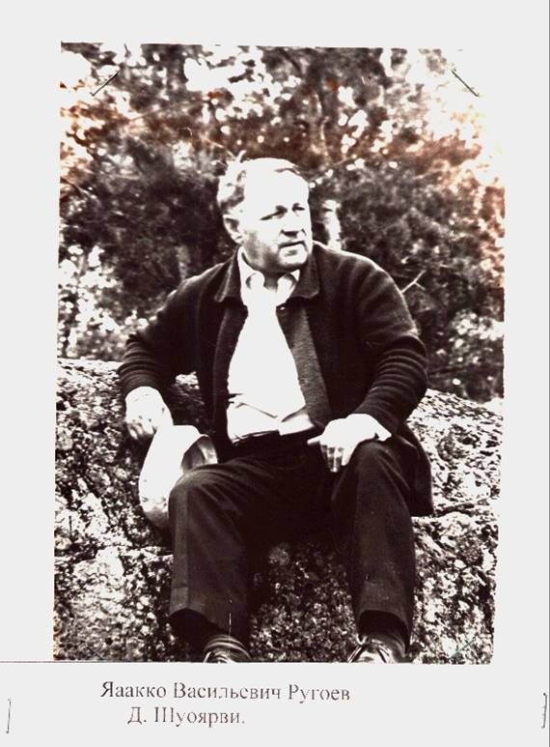
Историческое прошлое карелов, их быт и традиции.
Я. Ругоев пишет о взаимоотношениях людей. О том, как карелы бережно, заботливо, по-хозяйски относятся к недрам земли.
Вот замечательные строки из поэмы «Костомукша»:
«У мужчин и женщин Костомукши
Испокон веков в руках – уменье:
Луг скосить
И хлеб испечь – получше,
Дом поставить – всем на загляденье!
Для детей и стариков согбенных
Отыскать тепло в краю суровом
Добрым сердцем и певучим словом,
И трудом своим благословенным».

Slide 12
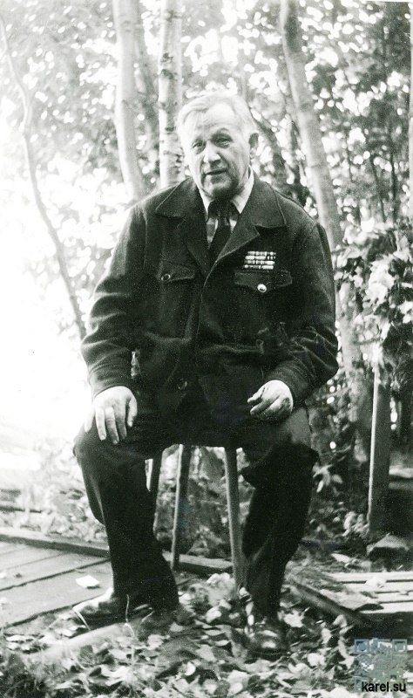
Отношение к родному языку
Нам светит мудрость из пределов
великих книг,
ей не погаснуть ни на миг!
Источник памяти карелов –
живой язык,
народ мой им богат,
язык мой чист и свят.
«Живой язык».
Веское, резкое, честное слово!
Трудно – а все же не бойся его.
«Не бойся слов»
Я.В.Ругоев

Slide 13
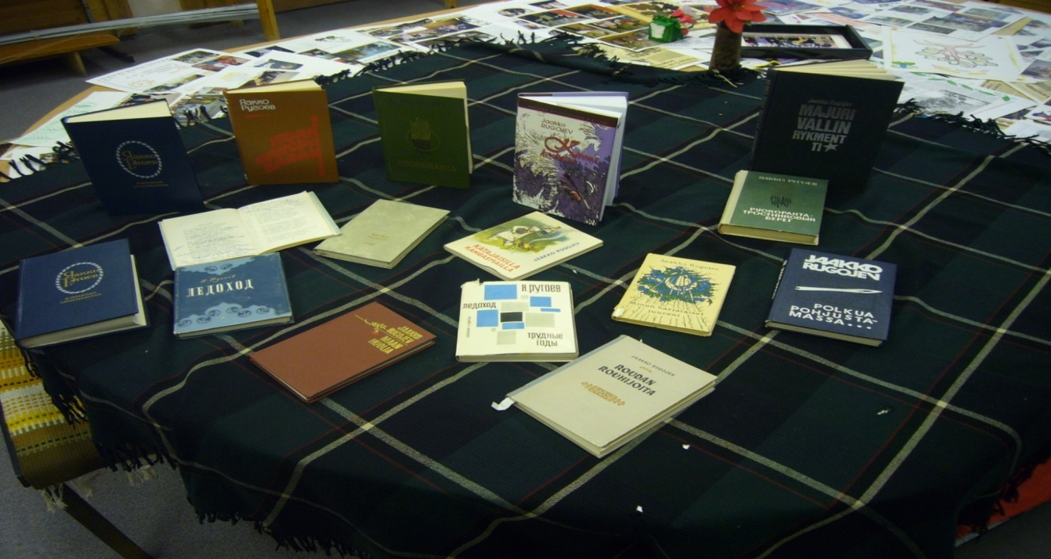
В поэтических сборниках Я.В. Ругоева последних лет заметно усиление лирического начала, пристальное внимание к выдвигаемым жизнью нравственно-этическим проблемам, стремление к изображению человека во всей многогранности его характера, в единстве его дела и духовной жизни. Всесоюзное звучание получили опубликованные в Москве поэмы «Озера» и «Оленеводы». Свидетельством дальнейшего творческого роста явились его книги «Мои карельские корни» (1982), «Источник памяти» (1986), «Хлебное дерево карела» (1988), «Избранные произведения» в двух томах (1988).

Slide 14
Яакко Ругоев - инициатор создания журнала
«KIPINÄ» («Искорка»)

Slide 15
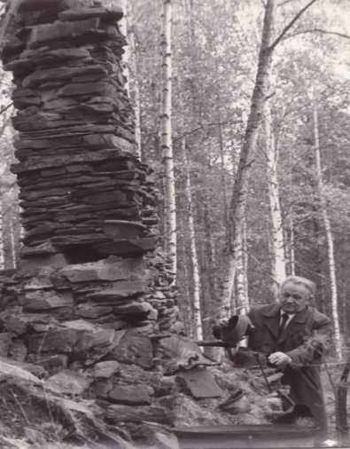
Завещание потомкам
Я.В. Ругоев задумывается о грядущем, о детях, о жизни будущего поколения, не ругает и не осуждает никого:
«Каждому времени –
Мерило свое.
Не будем винить эпоху,
Все зависит
От нас самих».
Он оставляет потомкам свой завет:
«Оставлю вам одно желание –Карелию любить и защищать!»
Я.В.Ругоев на месте родного дома

Slide 16
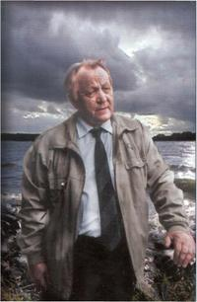
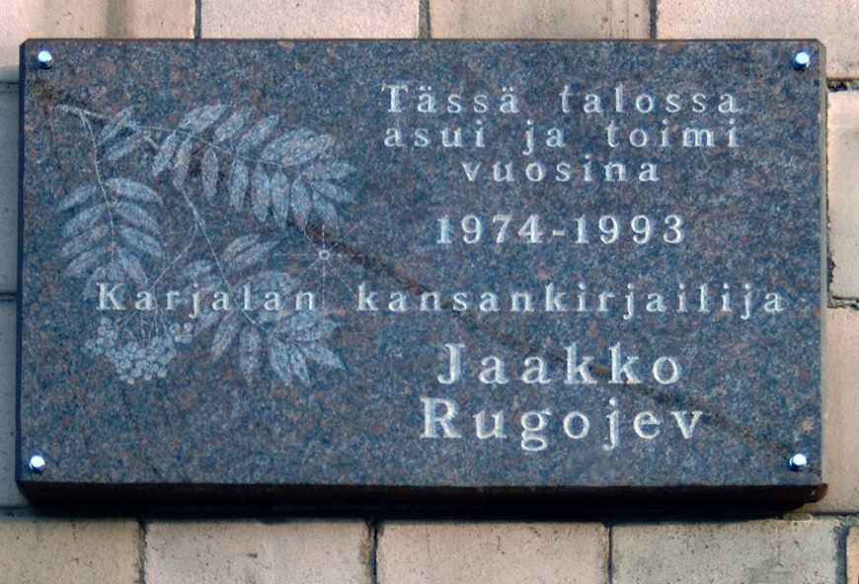
Яакко Васильевич Ругоев умер после долгой и продолжительной болезни
17 июня 1993 года.
Память о нем мы сохраним в своих сердцах.
« …Памятью сердце богато .
Мир без неё - так безлик.
Всё здесь едино и свято:
-РОДИНА
-ПАМЯТЬ
- язык!
Я.В.Ругоев

Slide 17
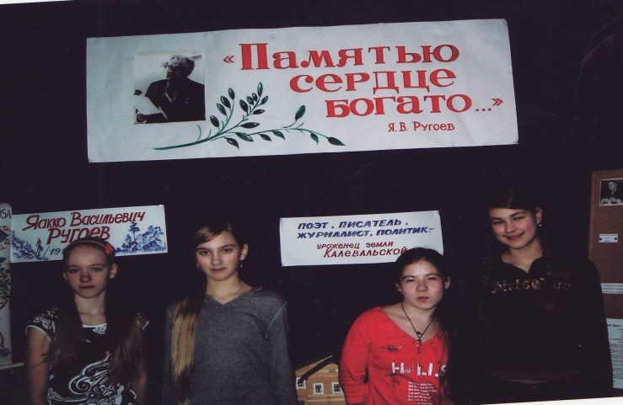
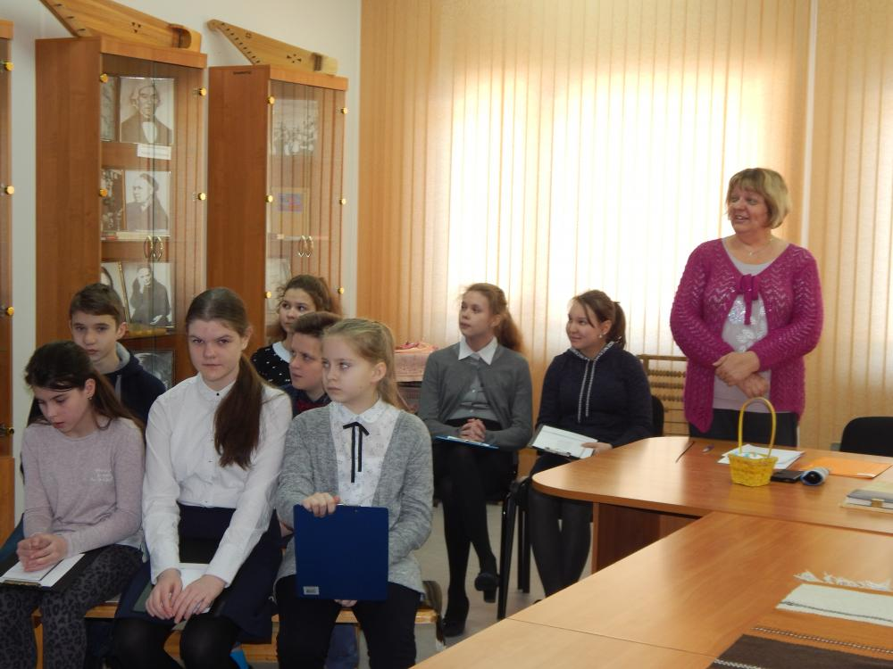
Школа №1 г. Костомукши носит имя Яакко Васильевича Ругоева
В школе есть литературно-краеведческий музей имени Я.В. Ругоева. В 2018 году музею исполняется 20 лет.
http://kostaschool1.ru/graduates/

Slide 18
Семья Я.В. Ругоева
Сын Рейно Ругоев -корреспондент ГТРК «Карелия»
Дочь Нина Ругоева много лет возглавляла журнал «Кипиня»
Первая семья Ругоева (Я.В. Ругоев, Нина, Коля, Вера Олыкайнен). Сын Николай Ругоев - музыкант и учитель музыки.
Солдатова Виктория Николаевна, внучатая племянница Я.В. Ругоева. Учитель финского языка
Вторая семья: Зинаида, Рейно, Яакко Ругоевы.

